Slide 1
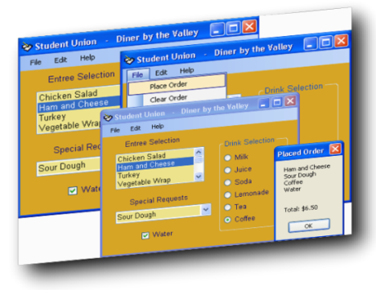
Windows Controls

Slide 2
Nội Dung
Tổng quan controls
Property & layout của control
  Anchor
  Docking
Các control thông dụng
  Label, textbox, button
  CheckBox, RadioButton, CheckedListBox,

Slide 3
Tổng quan controls
Control là một thành phần cơ bản trên form
Có các thành phần
  Thuộc tính
  Phương thức
  Sự kiện
Tất cả các control chứa trong namespace: System.Windows.Forms

Slide 4
Tổng quan controls
Một số thuộc tính của control
  Text: mô tả text xuất hiện trên control
  Focus: phương thức chuyển focus vào control
  TabIndex: thứ tự của control nhận focus
    Mặc định được VS.NET thiết lập – Tuy nhiên người lập trình có thể điểu chỉnh
  Enable: thiết lập trạng thái truy cập của control
  Visible: ẩn control trên form, có thể dùng phương thức Hide
  Anchor:
    Neo giữ control ở vị trí xác định
    Cho phép control di chuyển theo một vị trí khi kích thước của đối tượng chứa nó thay đổi
  Size: xác nhận kích thước của control

Slide 5
Thuộc tính controls
Common Properties | Description
BackColor | Màu nền của control
BackgroundImage | Ảnh nền của control
ForeColor | Màu hiển thị text trên form
Enabled | Xác định khi control trạng thái enable
Focused | Xác định khi control nhận focus
Font | Font hiển thị text trên control
TabIndex | Thứ tự tab của control
TabStop | Nếu true, user có thể sử dụng tab để select control
Text | Text hiển thị trên form
TextAlign | Canh lề text trên control
Visible | Xác định hiển thị control

Slide 6
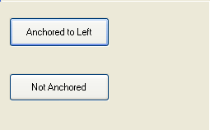
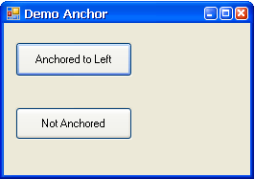
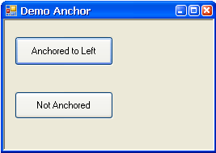
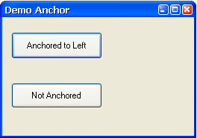
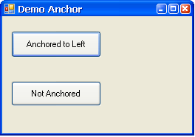
Control Layout – Border Style
None
Sizable
FormBorderStyle
Fixed3D
FixedDialog
FixedSingle

Slide 7
Control Layout - Anchor
Khi FormBorderStyle = Sizable, form cho phép thay đổi kích thước khi Runtime
  Sự bố trí của control có thể thay đổi theo
Sử dụng thuộc tính Anchor
  Cho phép control phản ứng lại với thao tác resize của form
    Control có thể thay đổi vị trí tương ứng với việc resize của form
    Control cố định không thay đổi theo việc resize của form
  Các trạng thái neo
    Left: cố định theo biên trái
    Right: cố định theo biên phải
    Top: cố định theo biên trên
    Bottom: cố định theo biên dưới

Slide 8
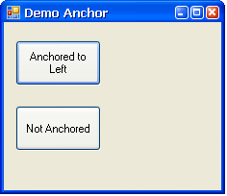
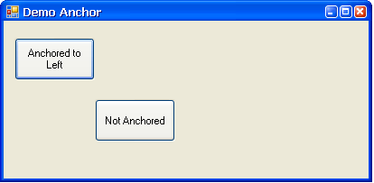
Control Layout - Anchor
Button được neo biên trái
Vị trí tương đối với biên trái không đổi
Button tự do
Di chuyển tương ứng theo kích thước mới

Slide 9
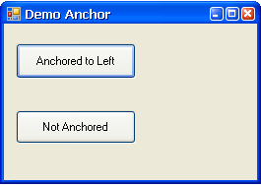
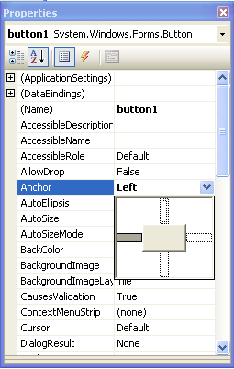
Control Layout - Anchor
Thiết lập Anchor cho control
Chọn các biên để neo
Biên được chọn neo,
màu đậm

Slide 10
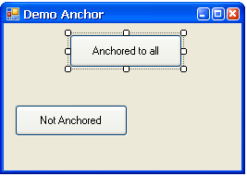
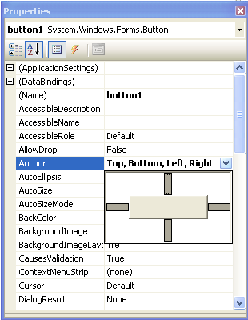
Control Layout - Anchor
Neo theo bốn phía

Slide 11
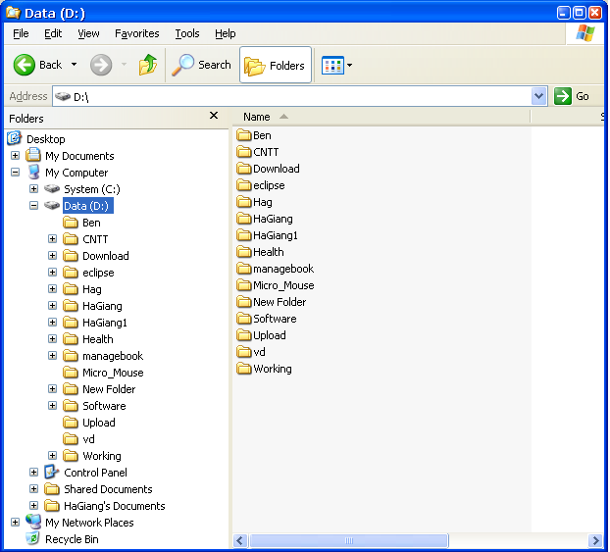
Control Layout - Docking
Các control có thể gắn (dock) với một cạnh nào đó của form, hoặc container của control.
Windows Explorer
ListView gắn bên phải
TreeView gắn bên trái

Slide 12
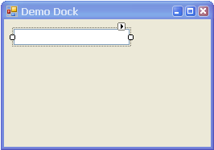
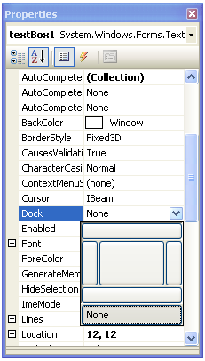
Control Layout - Docking
Top
Left
Fill
Right
Bottom
None

Slide 13
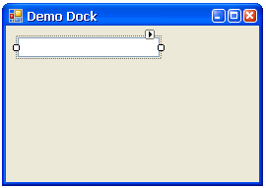
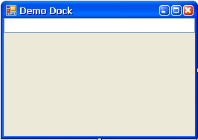
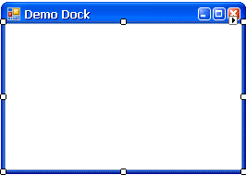
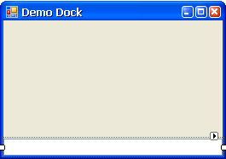
Control Layout - Docking
Dock = None
Dock = Top
TextBox
Dock = Fill
TextBox.Multiline = True
Dock = Bottom

Slide 14
Control Layout - Alignment
Ảnh | Ý nghĩa
 | Canh lề trái, phải, trên, dưới
 | Canh khoảng cách đều theo chiều dọc, ngang giữa các control
 | Canh đều kích thước các control.  Lưu ý: Kích thước của control được chọn đầu tiên trong danh sách các control chọn sẽ quyết định kích thước cho toàn bộ control

Slide 15
Control Layout - Alignment
Ảnh | Ý nghĩa
 | Các control được sắp canh liền tiếp nhau theo chiều ngang. Lưu ý: Khoảng cách giữa control đầu và cuối sẽ được tính sao cho các control còn lại cách đều
 | Xóa khoảng cách canh đều sắp liền tiếp nhau theo chiều ngang
 | Tăng hoặc giảm khoảng cách canh liền tiếp nhau theo chiều ngang

Slide 16
Control Layout - Alignment
Ảnh | Ý nghĩa
 | Các control được sắp canh liền tiếp nhau theo chiều dọc
 | Xóa khoảng cách canh đều sắp liền tiếp nhau theo chiều dọc
 | Tăng hoặc giảm khoảng cách canh liền tiếp nhau theo chiều dọc

Slide 17
Control Layout - Alignment
Ảnh | Ý nghĩa
 | Canh control ở giữa form theo chiều ngang (dọc)
 | Xét control nằm chồng lên hoặc nằm dưới 2 control nằm lên nhau
 | Thiết lập thứ tự Tab Index cho các control. Các control sẽ được đánh thứ tự từ 0->N. Khi người dùng nhấn Tab trong chương trình thì các control sẽ được focus theo thứ tự qui định.

Slide 18
Label, TextBox, Button

Slide 19
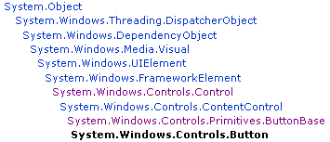
Label, TextBox, Button
Label
  Cung cấp chuỗi thông tin chỉ dẫn
    Chỉ đọc
    Được định nghĩa bởi lớp Label
      Dẫn xuất từ Control
TextBox
  Thuộc lớp TextBox
  Vùng cho phép user nhập dữ liệu
    Cho phép nhập dạng Password
Button
  Cho phép cài đặt 1 hành động.
  Dẫn xuất từ ButtonBase

Slide 20
Label, TextBox, Button
TextBox
Thuộc tính thường dùng
Font | Font hiển thị của text
Text | Nội dung text hiển thị
TextAlign | Canh lề text
ForeColor | Màu text
Visible | Trạng thái hiển thị

Slide 21
Label, TextBox, Button
TextBox
Thuộc tính thường dùng
AcceptsReturn | Nếu true: nhấn enter tạo thành dòng mới trong chế độ multiline
Multiline | Nếu true: textbox ở chế độ nhiều dòng, mặc định là false
PasswordChar | Chỉ hiển thị ký tự đại diện cho text
ReadOnly | Nếu true: textbox hiển thị nền xám, và ko cho phép nhập liệu, mặc định là false
ScrollBars | Thanh cuộn cho chế độ multiline
Event thường dùng
TextChanged | Kích hoạt khi text bị thay đổi, trình xử lý được khởi tạo mặc định khi kích đúp vào textbox trong màn hình design view

Slide 22
Label, TextBox, Button
Button
Thuộc tính thường dùng
Text | Chuỗi hiển thị trên bề mặt button
Event thường dùng
Click | Kích hoạt khi user kích vào button, khai báo mặc định khi người lập trình kích đúp vào button trong màn hình Design View của Form.

Slide 23
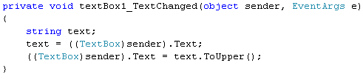
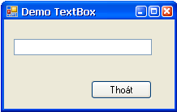
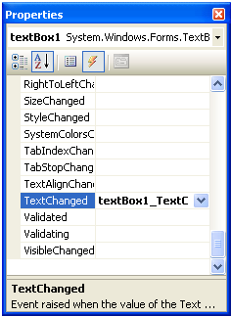
Label, TextBox, Button
Demo TextBox
Double click vào textbox để tạo event handler cho event TextChanged
Chuyển thành chữ hoa

Slide 24
CheckBox RadioButton

Slide 25
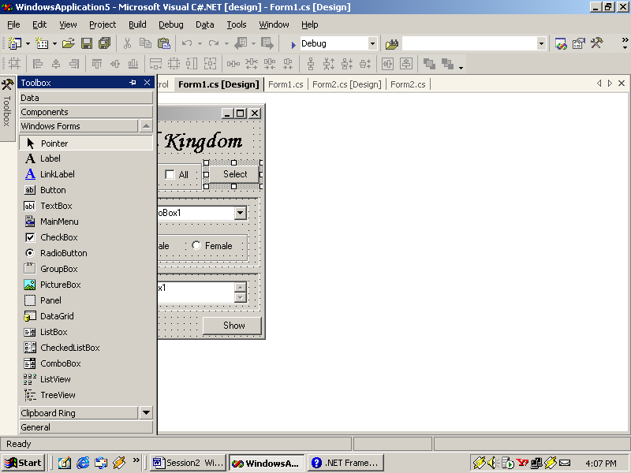
CheckBox
Control đưa ra một giá trị cho trước và user có thể
  Chọn giá trị khi Checked = true
  Không chọn giá trị: Checked = false
Lớp đại diện CheckBox
Properties
Appearance
Checked
CheckedChanged
Text
ThreeState

Slide 26
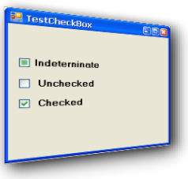
CheckBox
ThreeState = true : cho phép thiết lập 3 trạng thái:
  Checkstate = Indeterminate: không xác định
  CheckState= Checked: chọn
  CheckState= Unchecked: không chọn
Chưa chọn

Slide 27
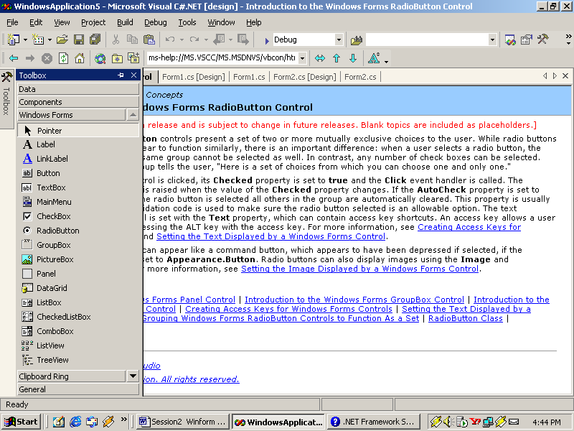
RadioButton
Cho phép user chọn một option trong số nhóm option
Khi user chọn 1 option thì tự động option được chọn trước sẽ uncheck
Các radio button chứa trong 1 container (form, GroupBox, Panel, TabControl) thuộc một nhóm.
Lớp đại diện: RadioButton
Khác với nhóm CheckBox cho phép chọn nhiều option, còn RadioButton chỉ cho chọn một trong số các option.
Appearance
Checked
CheckedChanged
Text

Slide 28
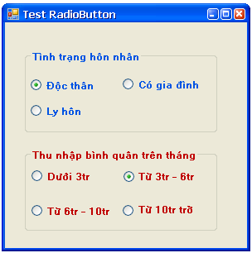
RadioButton
Nhóm RadioButton thứ 1 chứa trong GroupBox1
Nhóm RadioButton thứ 2 chứa trong GroupBox2

Slide 29
Q&A

